Slide 1

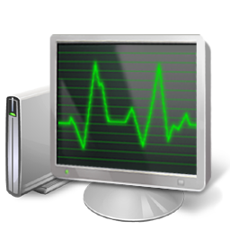
Информационная безопасность.
Тема 4. Контроль активности приложений.
Обеспечение безопасности информации складывается из трех составляющих:
Конфиденциальности
Целостности
Доступности

Slide 2
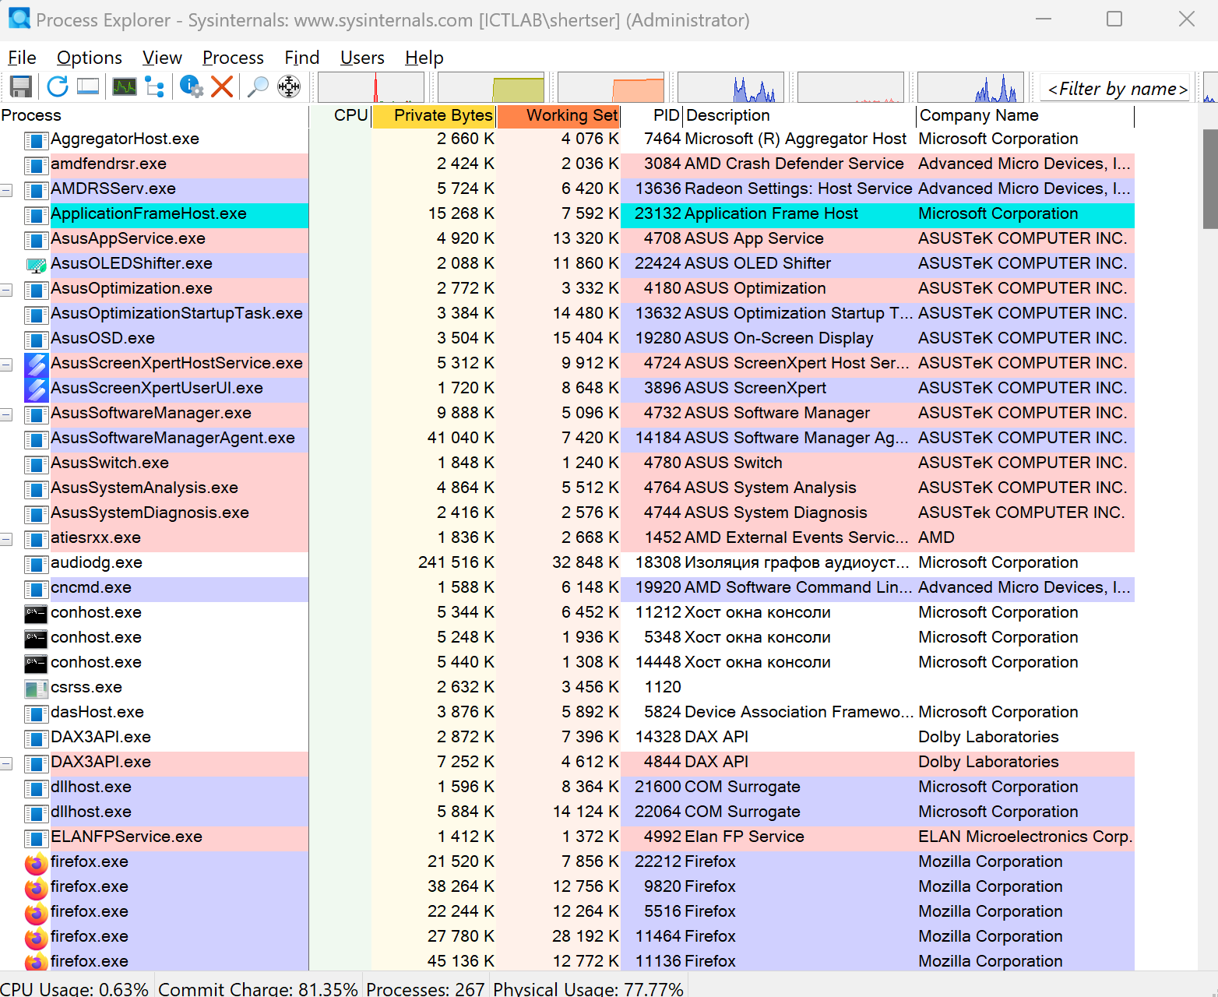
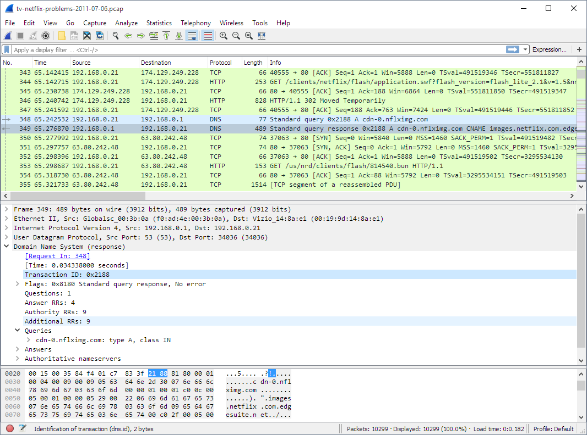
Программное обеспечение для контроля данных
Обозревать процессов Microsoft (Process Explorer)
(https://processhacker.sourceforge.io)
Wireshark – это инструмент для захвата и анализа сетевого трафика, который активно используется для образовательных целей, и устранения неполадок в сети (https://www.wireshark.org)

Slide 3
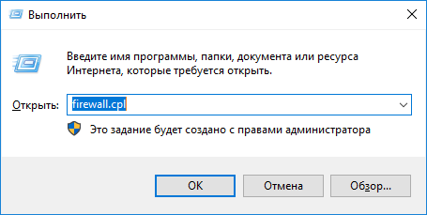
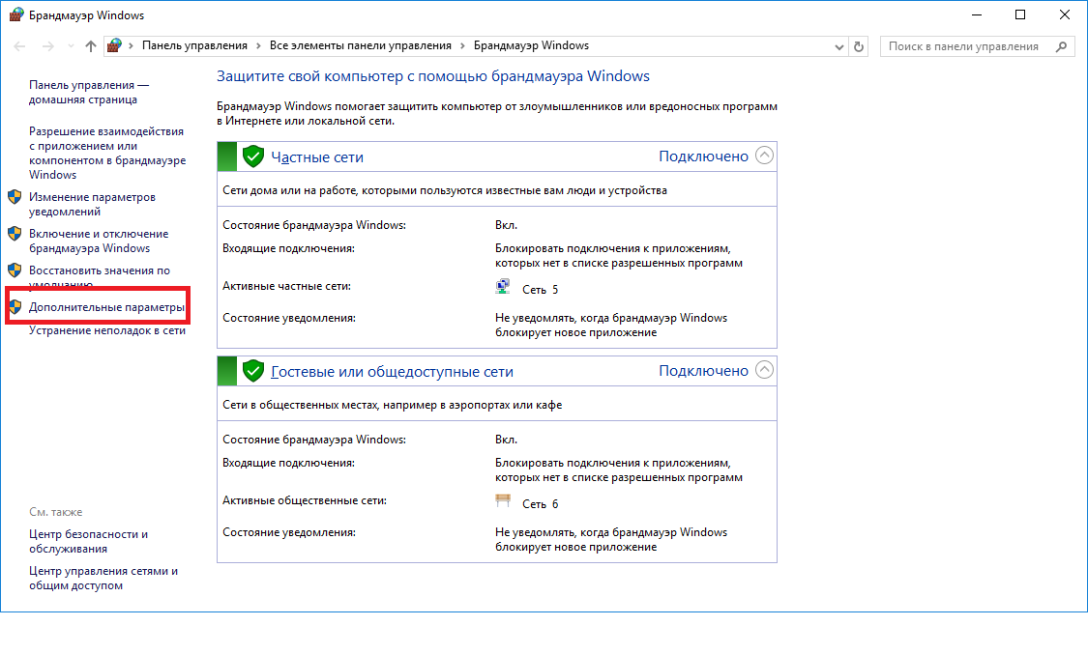

Windows Firewall
Брандмауер (Firewall) - это устройство или программа сетевой безопасности, которое контролирует входящий и исходящий сетевой трафик на основе набора правил безопасности.

Slide 4
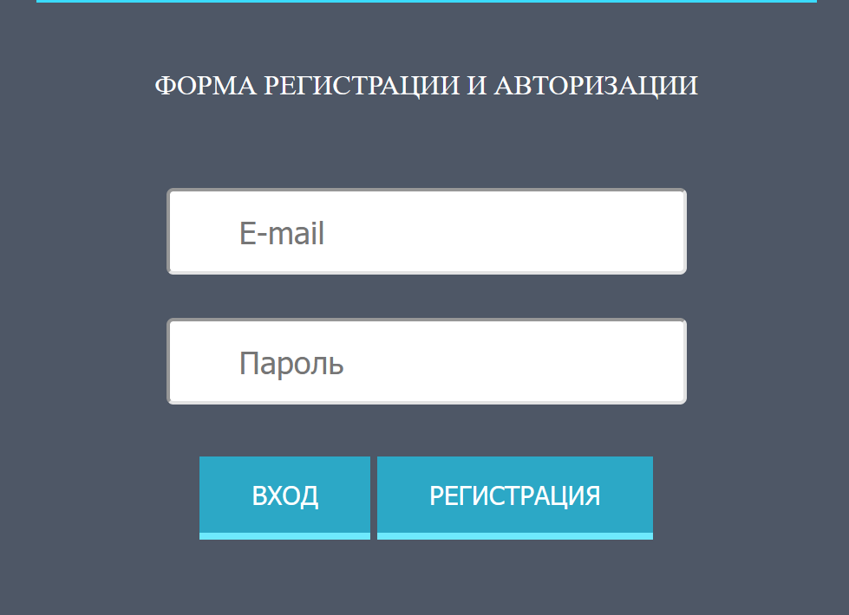
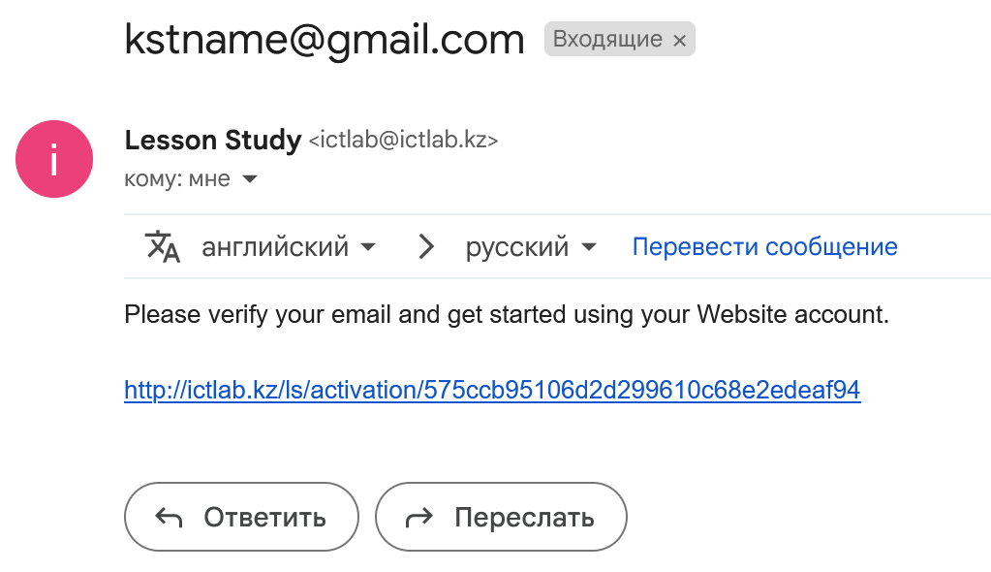
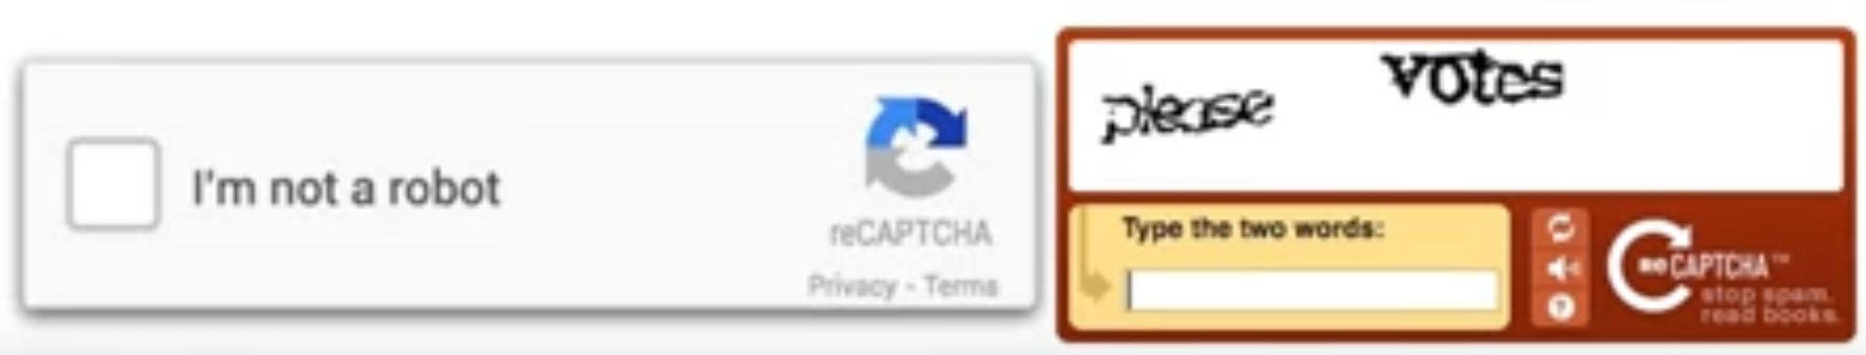
Целостность и защита данных.
Валидация – это автоматическая компьютерная проверка, позволяющая убедиться, что введенные данные соответствуют требованиям.
Контрольная цифра
Проверка формата
Проверка длины
Проверка присутствия
Проверка интервала вводимых данных
Проверка орфографии
Верификация – проверка выполняется для того, чтобы убедиться, что введенные данные точно соответствуют исходным (подлинным) данным (идентификация)
Двойной ввод данных
Сверка данных из различных источников
SMS подтверждение
E-mail подтверждение
Биометрия – это использование поддающихся измерению физических или поведенческих характеристик человека для доступа к компьютерной системе.
Отпечатки пальцев
Распознавание лиц
Распознавание голоса
Жесты
Подпись
должен быть введен символ @

Slide 5
СЦЕНАРИИ КИБЕРБЕЗОПАСНОСТИ
https://www.isdecisions.com/user-security-awareness-game/
https://it.tamu.edu/security/cybersecurity-games/index.php

